Slide 1
ĐỊNH LÍ
BÀI GIẢNG:

Slide 2
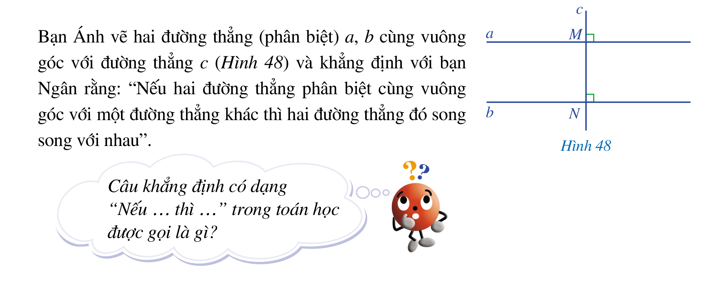
BÀI 4. ĐỊNH LÍ
Sau bài học này chúng ta sẽ giải quyết được câu hỏi trên như sau:
Câu khẳng định có dạng “Nếu … thì …” trong toán học được gọi là một định lí.

Slide 3
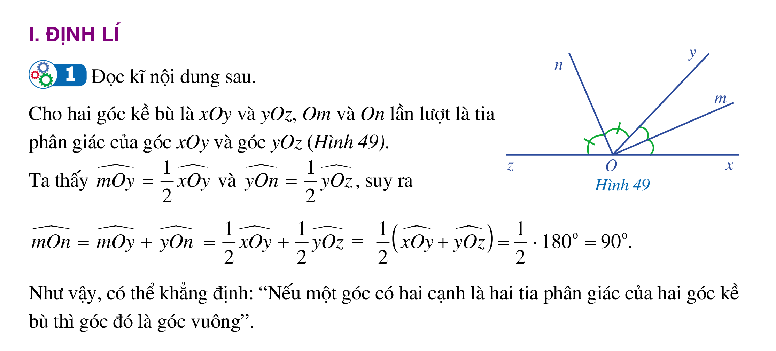
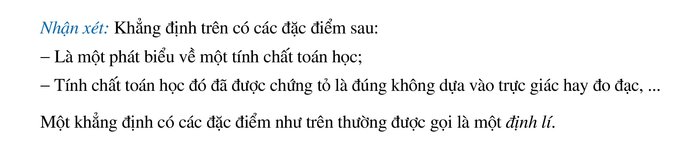
BÀI 4. ĐỊNH LÍ

Slide 4
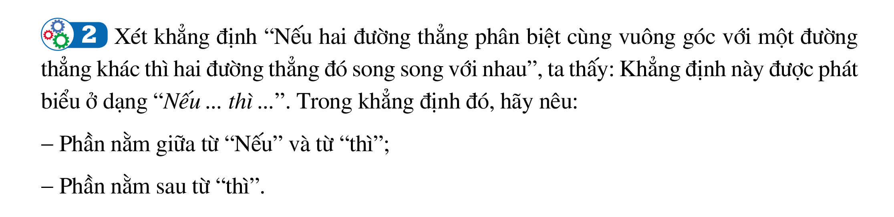

BÀI 4. ĐỊNH LÍ
Giải
- Phần nằm giữa hai từ “Nếu” và từ “thì” là “hai đường thẳng phân biệt cùng vuông góc với một đường thẳng khác”;
- Phần nằm sau từ “thì” là “hai đường thẳng đó song song với nhau”.

Slide 5
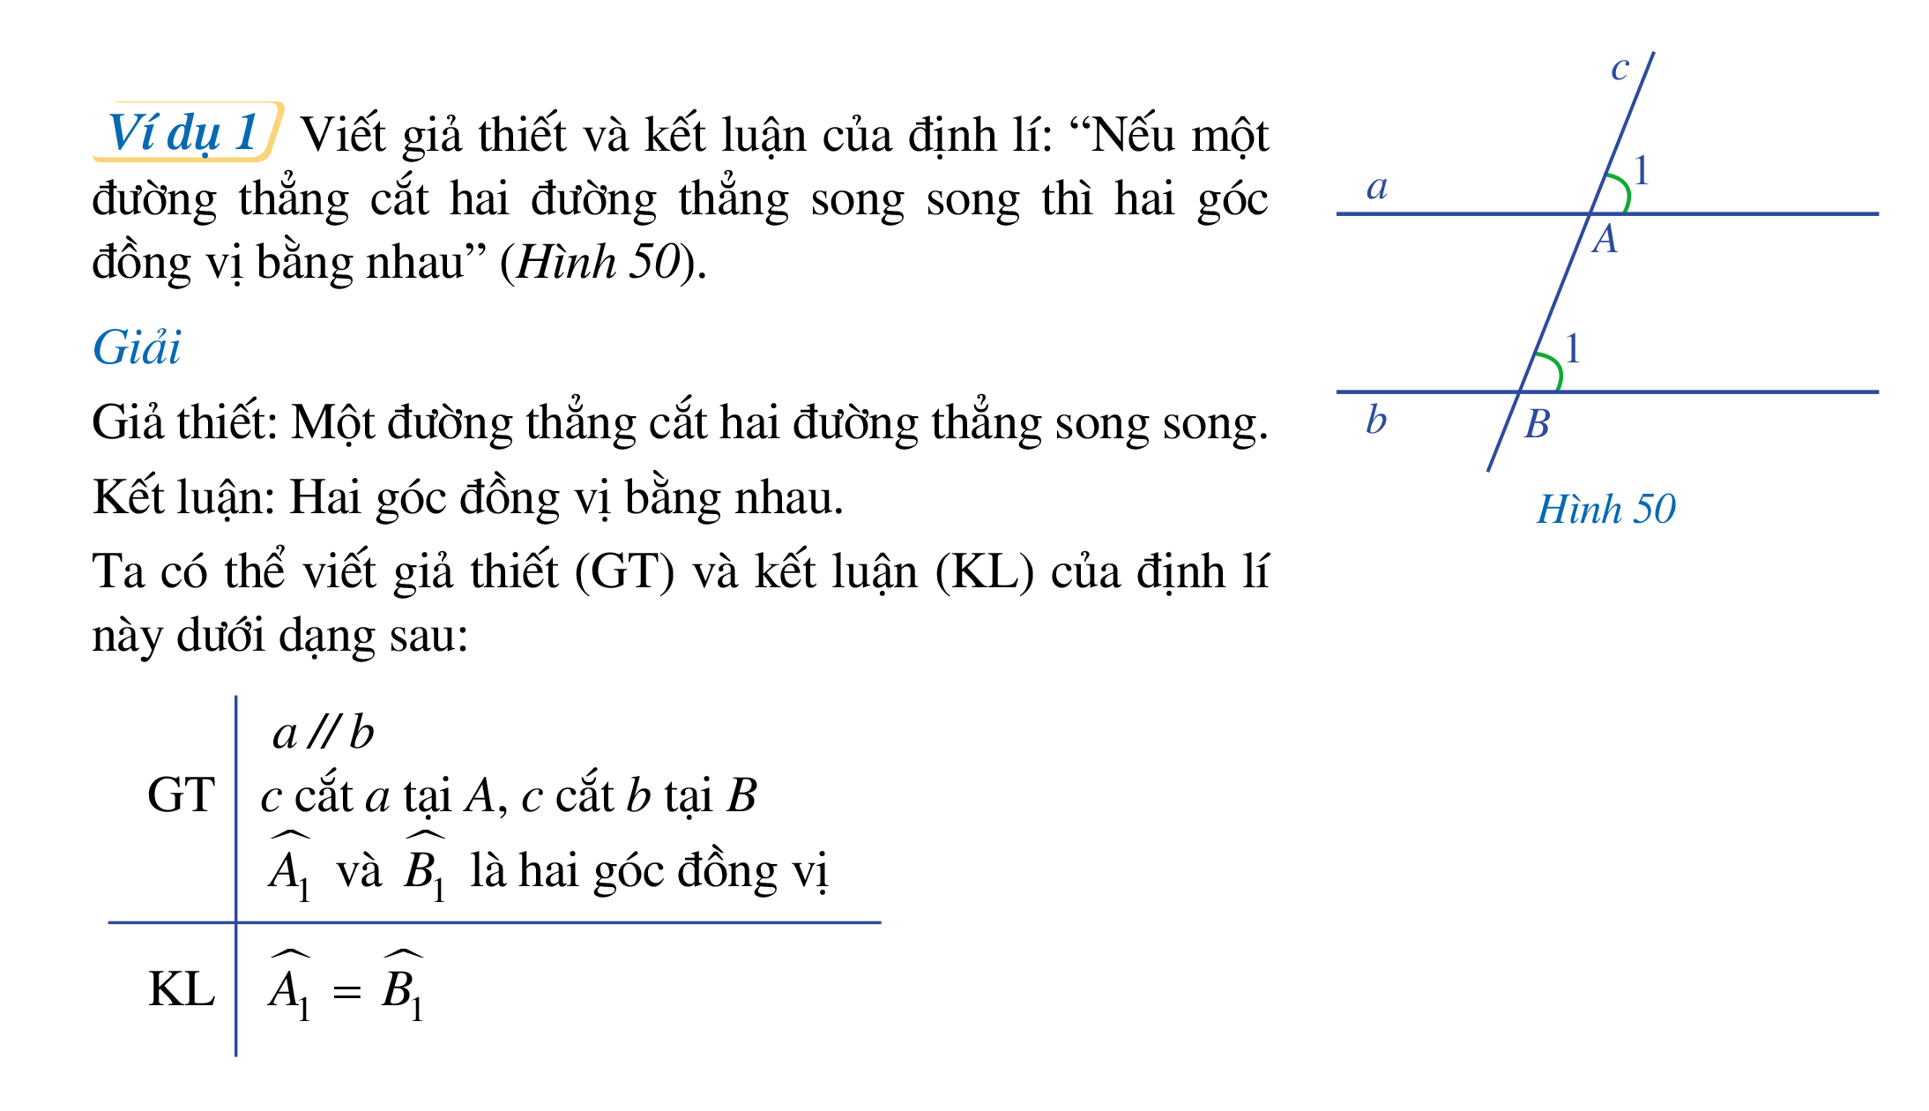
BÀI 4. ĐỊNH LÍ

Slide 6
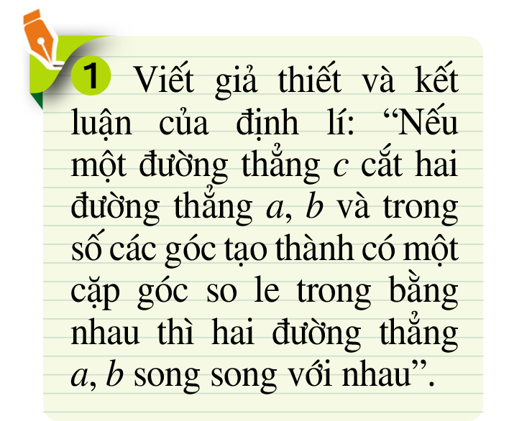
BÀI 4. ĐỊNH LÍ
Lời giải:
- Giả thiết: một đường thẳng c cắt hai đường thẳng a, b và trong số các góc tạo thành có một cặp góc so le trong bằng nhau.
- Kết luận: hai đường thẳng a, b song song với nhau.

Slide 7
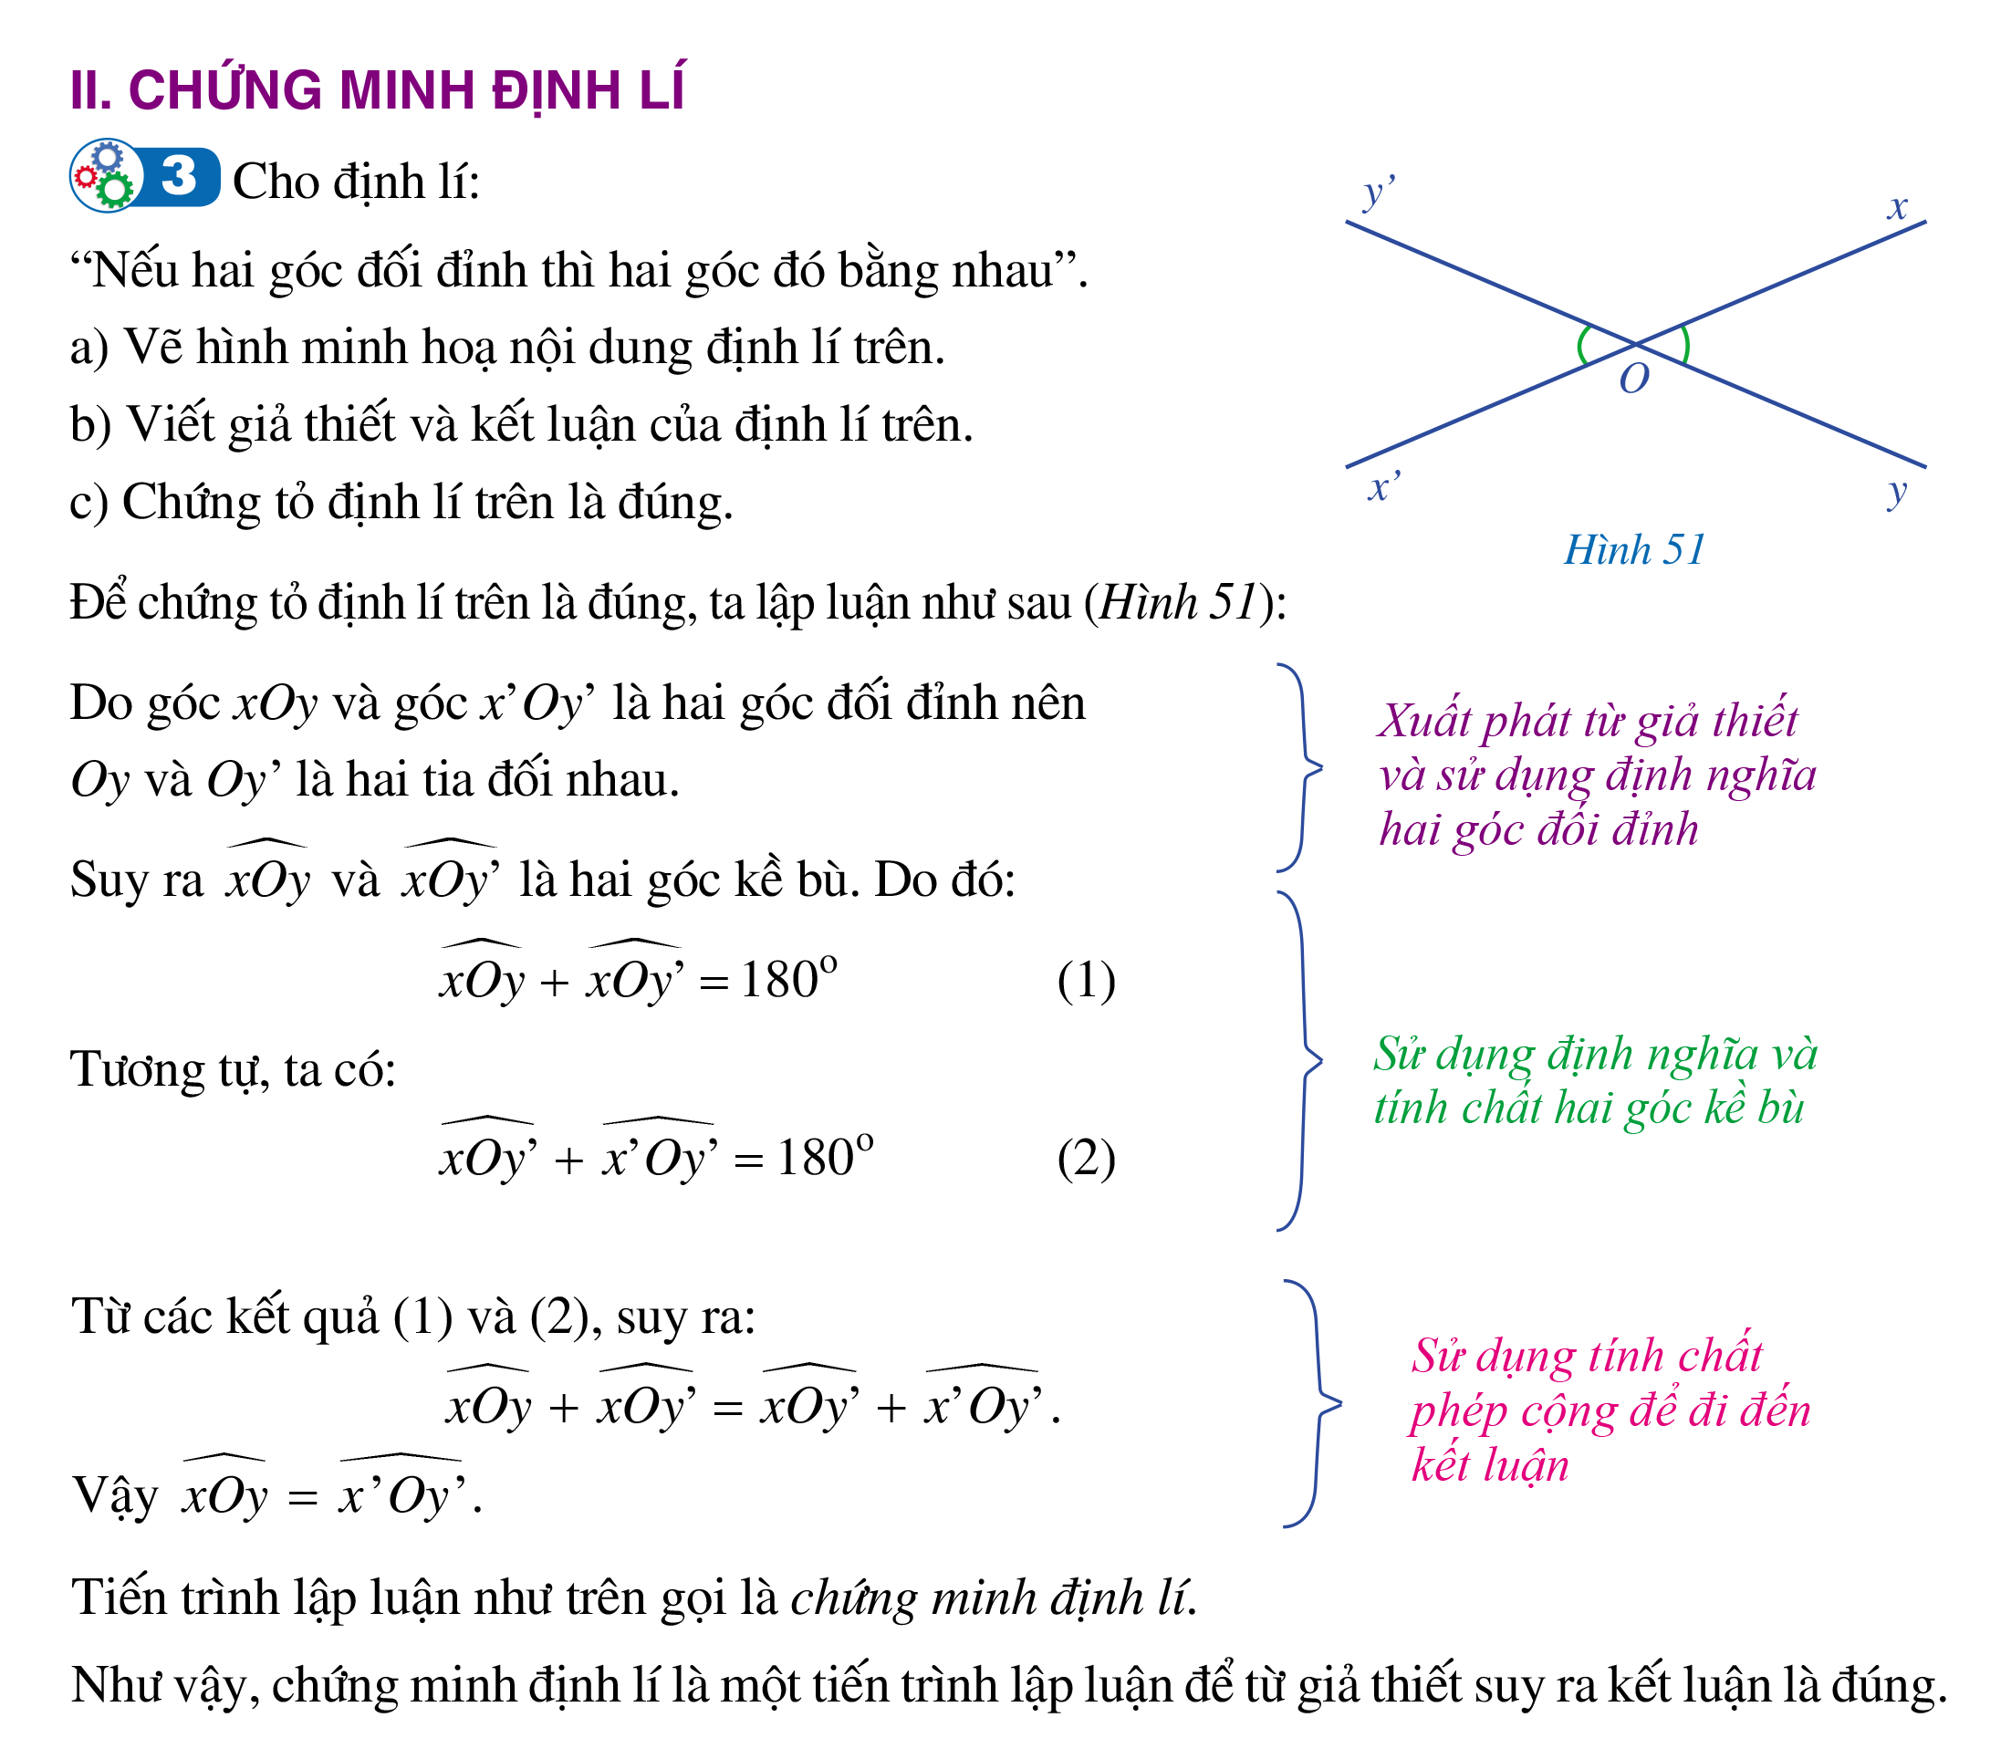
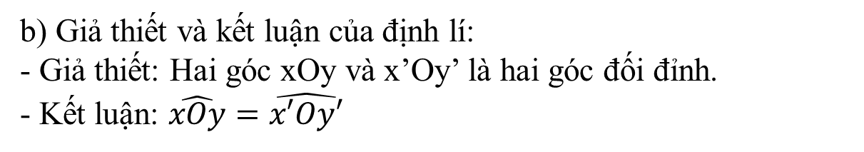
BÀI 4. ĐỊNH LÍ
Giải
a) Giả sử hai đường thẳng xx’ và yy’ cắt nhau tại điểm O.
Khi đó, hai góc xOy và góc x’Oy’ là hai góc đối đỉnh.
Ta có hình vẽ sau:
b) Giả thiết và kết luận của định lí:
- Giả thiết: Hai góc xOy và x’Oy’ là hai góc đối đỉnh.
- Kết luận: $\hat{xOy}=\hat{x′Oy′}$

Slide 8
c)
BÀI 4. ĐỊNH LÍ

Slide 9
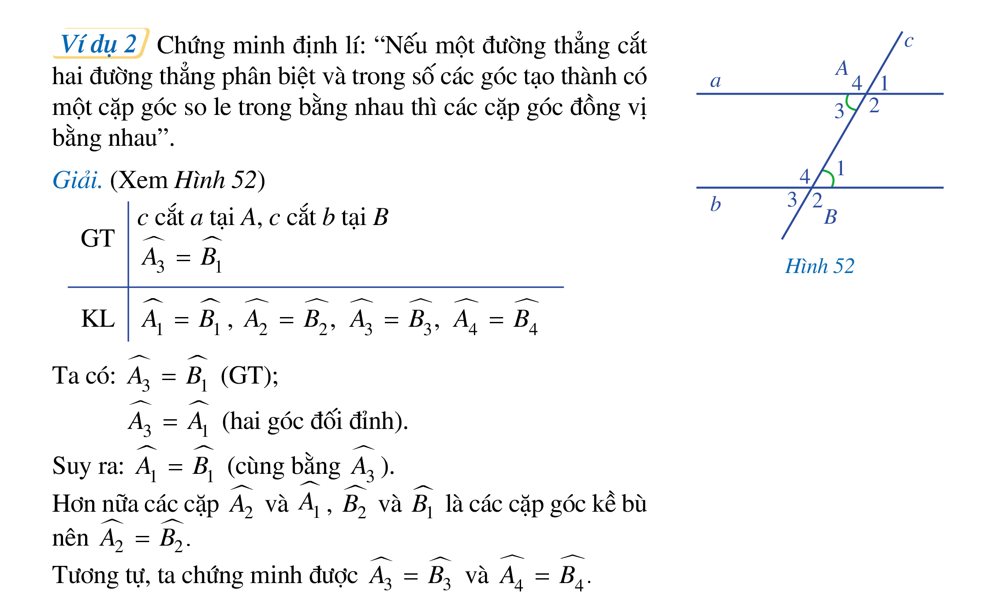
BÀI 4. ĐỊNH LÍ
Giải

Slide 10
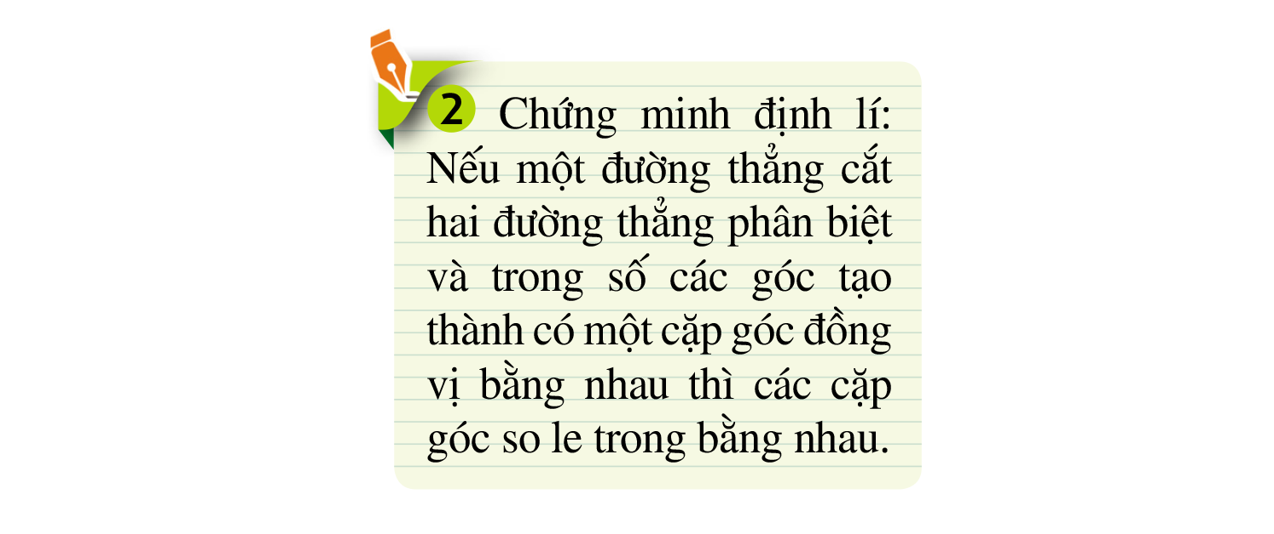
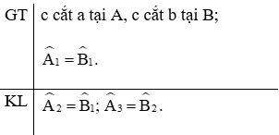
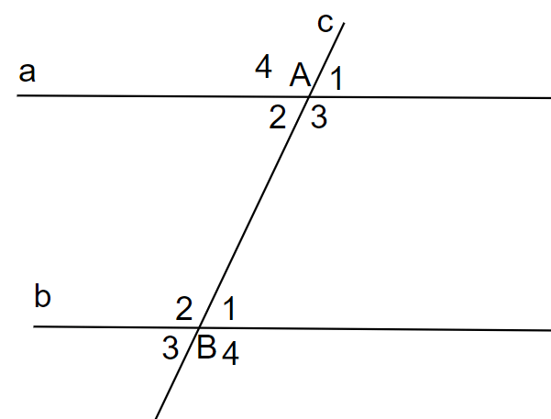
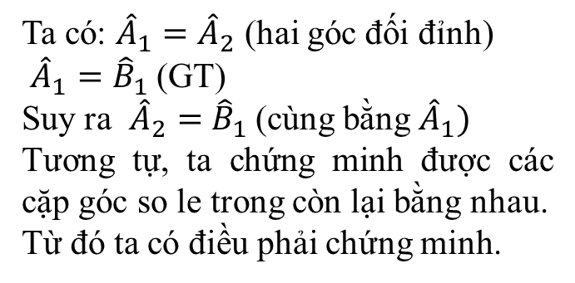
BÀI 4. ĐỊNH LÍ
Ta có: ${\hat{A}}_{1}=$ ${\hat{A}}_{2}$ (hai góc đối đỉnh)
${\hat{A}}_{1}=$ ${\hat{B}}_{1}$(GT)
Suy ra ${\hat{A}}_{2}=$ ${\hat{B}}_{1}$(cùng bằng ${\hat{A}}_{1})$
Tương tự, ta chứng minh được các cặp góc so le trong còn lại bằng nhau.
Từ đó ta có điều phải chứng minh.
Lời giải:
Giả sử đường thẳng c cắt hai đường thẳng phân biệt a, b lần lượt tại hai điểm A và B.

Slide 11
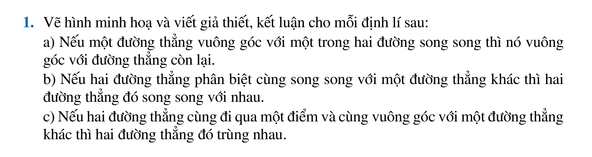
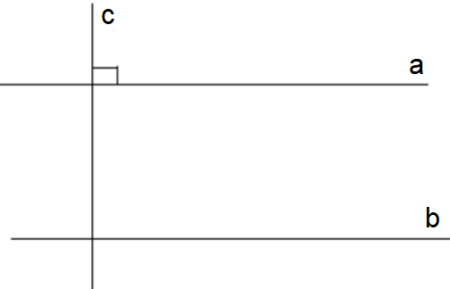
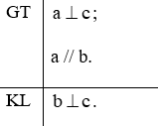
LUYỆN TẬP VẬN DỤNG
Lời giải:
a) Định lí “Nếu một đường thẳng vuông góc với một trong hai đường thẳng song song thì nó vuông góc với đường thẳng còn lại”.

Slide 12
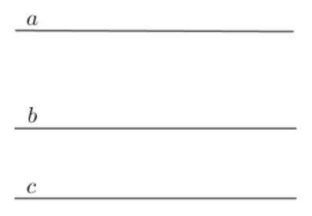

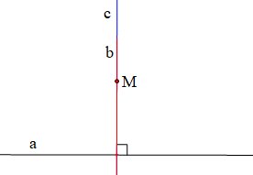
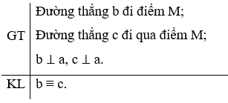
b) Định lí “Nếu hai đường thẳng phân biệt cùng song song với một đường thẳng khác thì chúng song song với nhau”.
LUYỆN TẬP VẬN DỤNG
c) Định lí “Nếu hai đường thẳng cùng đi qua một điểm và cùng vuông góc với một đường thẳng khác thì hai đường thẳng đó trùng nhau”.

Slide 13
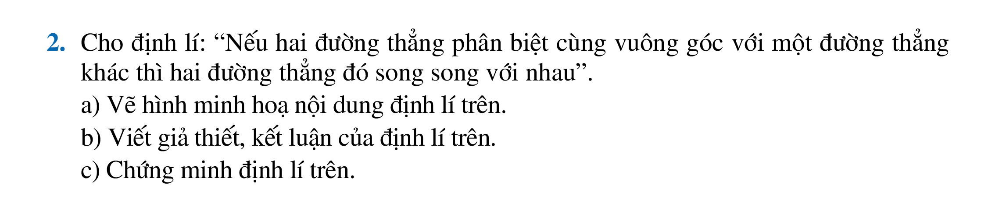
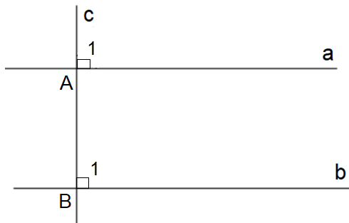
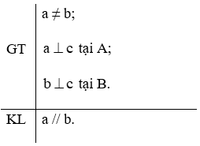
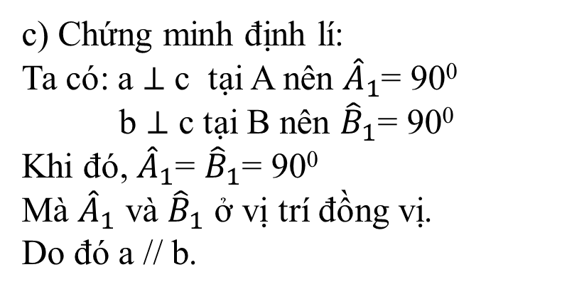
LUYỆN TẬP VẬN DỤNG
Lời giải:
a) Ta có hình vẽ:
c) Chứng minh định lí:
Ta có: a ⊥ c tại A nên ${\hat{A}}_{1}$= 90⁰
b ⊥ c tại B nên ${\hat{B}}_{1}$= 90⁰
Khi đó, ${\hat{A}}_{1}$= ${\hat{B}}_{1}$= 90⁰
Mà ${\hat{A}}_{1}$ và ${\hat{B}}_{1}$ ở vị trí đồng vị.
Do đó a // b.
b) Giả thiết, kết luận của định lí:

Slide 14
- HS ôn lại các kiến thức về định lí trong toán học, cách chứng minh định lí
- Hoàn thành các bài tập trong SBT.
- Chuẩn bị bài mới “Bài tập cuối chương IV” : làm trước các bài tập 1, 3, 4, 5 (SGK –tr108) và chuẩn bị sản phẩm sơ đồ tư duy tổng kết nội dung chương 4 ra giấy A₁ theo tổ. (GV hướng dẫn cụ thể)
HƯỚNG DẪN VỀ NHÀ

